Slide 1
快乐学编程
顺序执行——小金刚老师

Slide 2

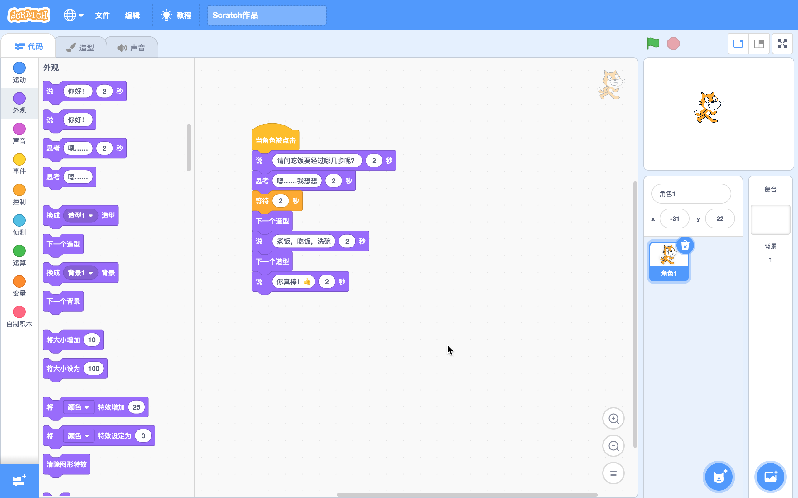
预习篇-认识Scratch

Slide 3

区域介绍
菜单栏、舞台、工具栏、
角色、积木区、代码区

Slide 5
复习篇-动手制作
你来拖拽积木块试试
顺序执行吧

